Slide 1
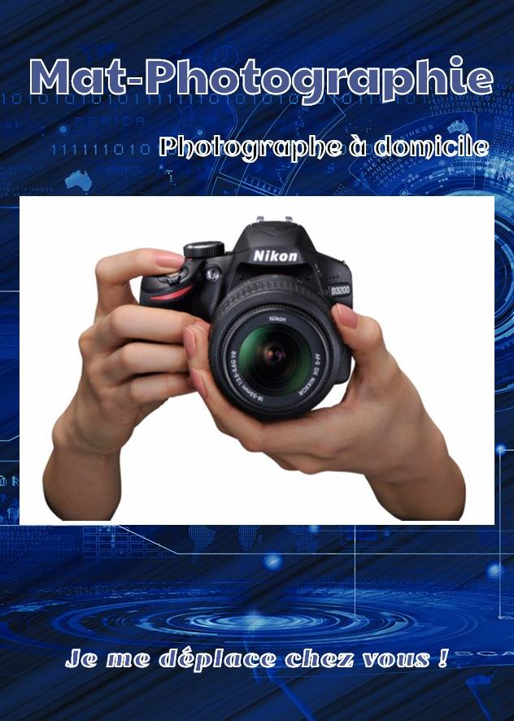
Mat-Photographie
Photographe professionnel

Slide 2
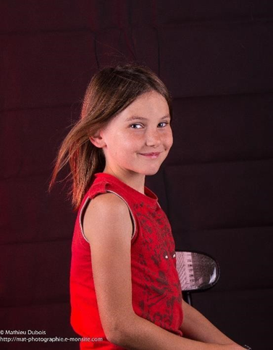
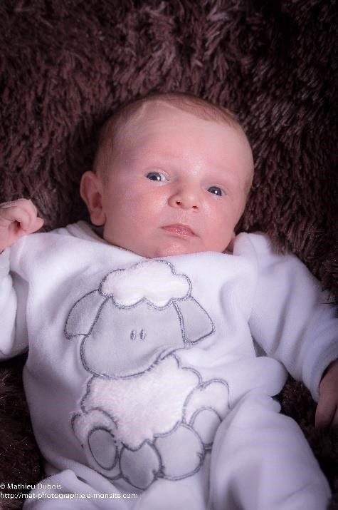
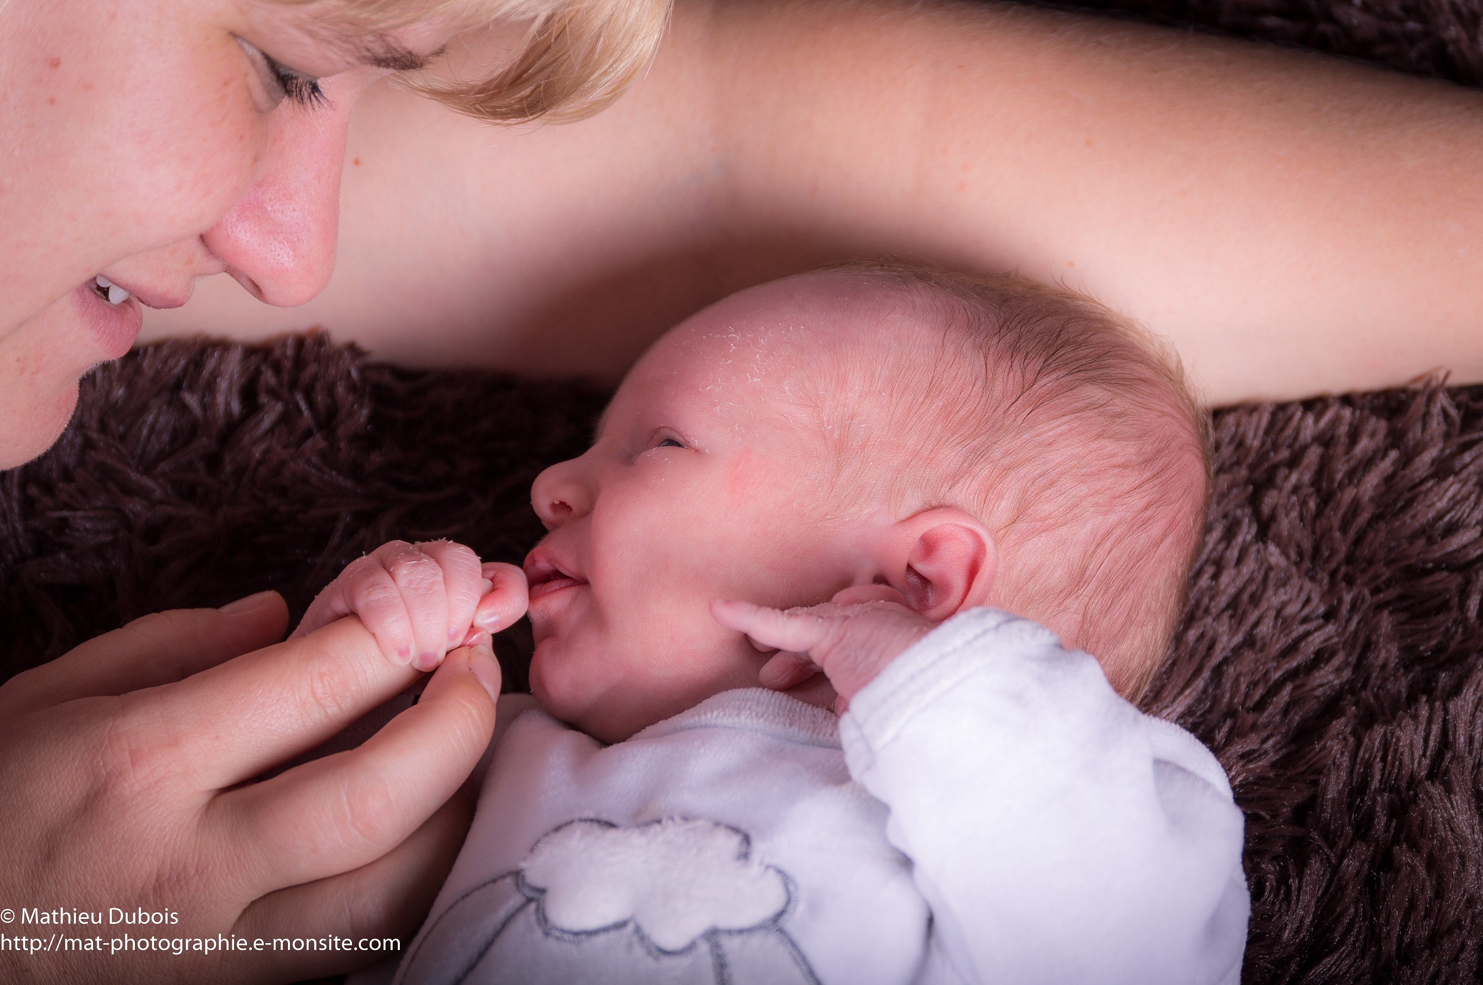
Séance photo studio
30 € à mon domicile les 20 photos en format numérique
35 € à votre domicile les 20 photos en format numérique

Slide 3
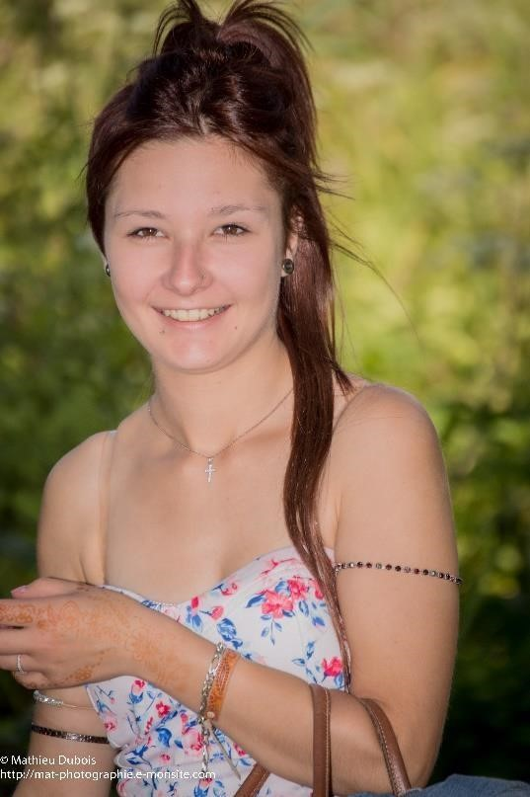
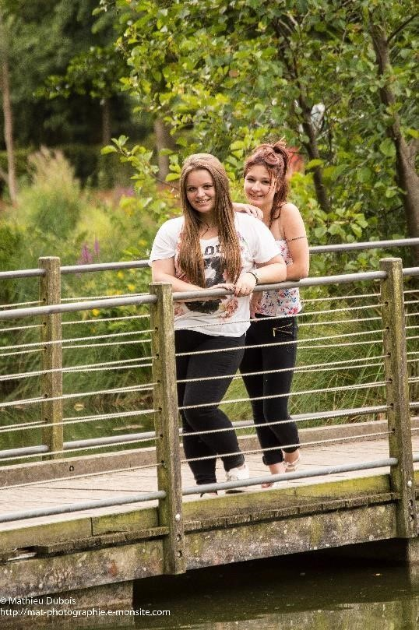
Séance photo en extérieur
35 € à en extérieur les 20 photos en format numérique

Slide 4
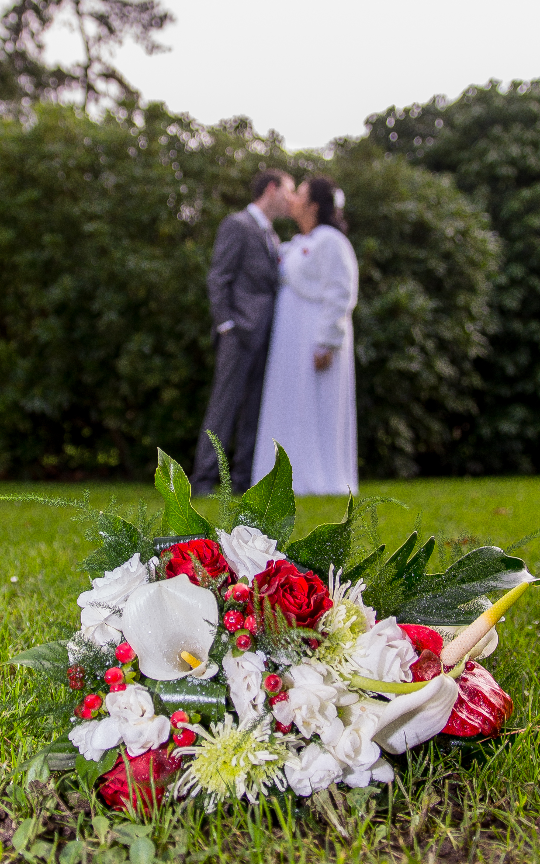
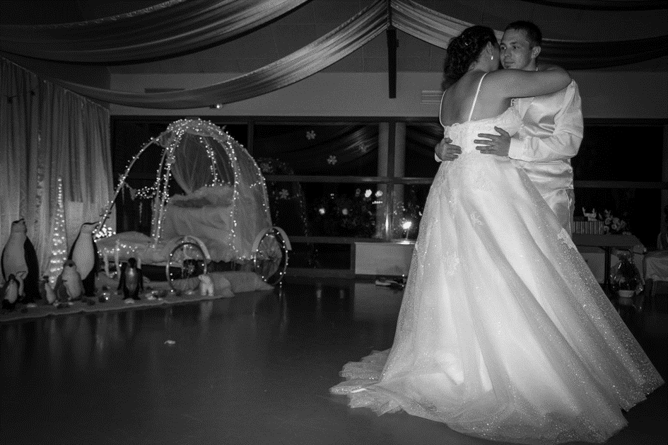
Séance photo mariage

Slide 5
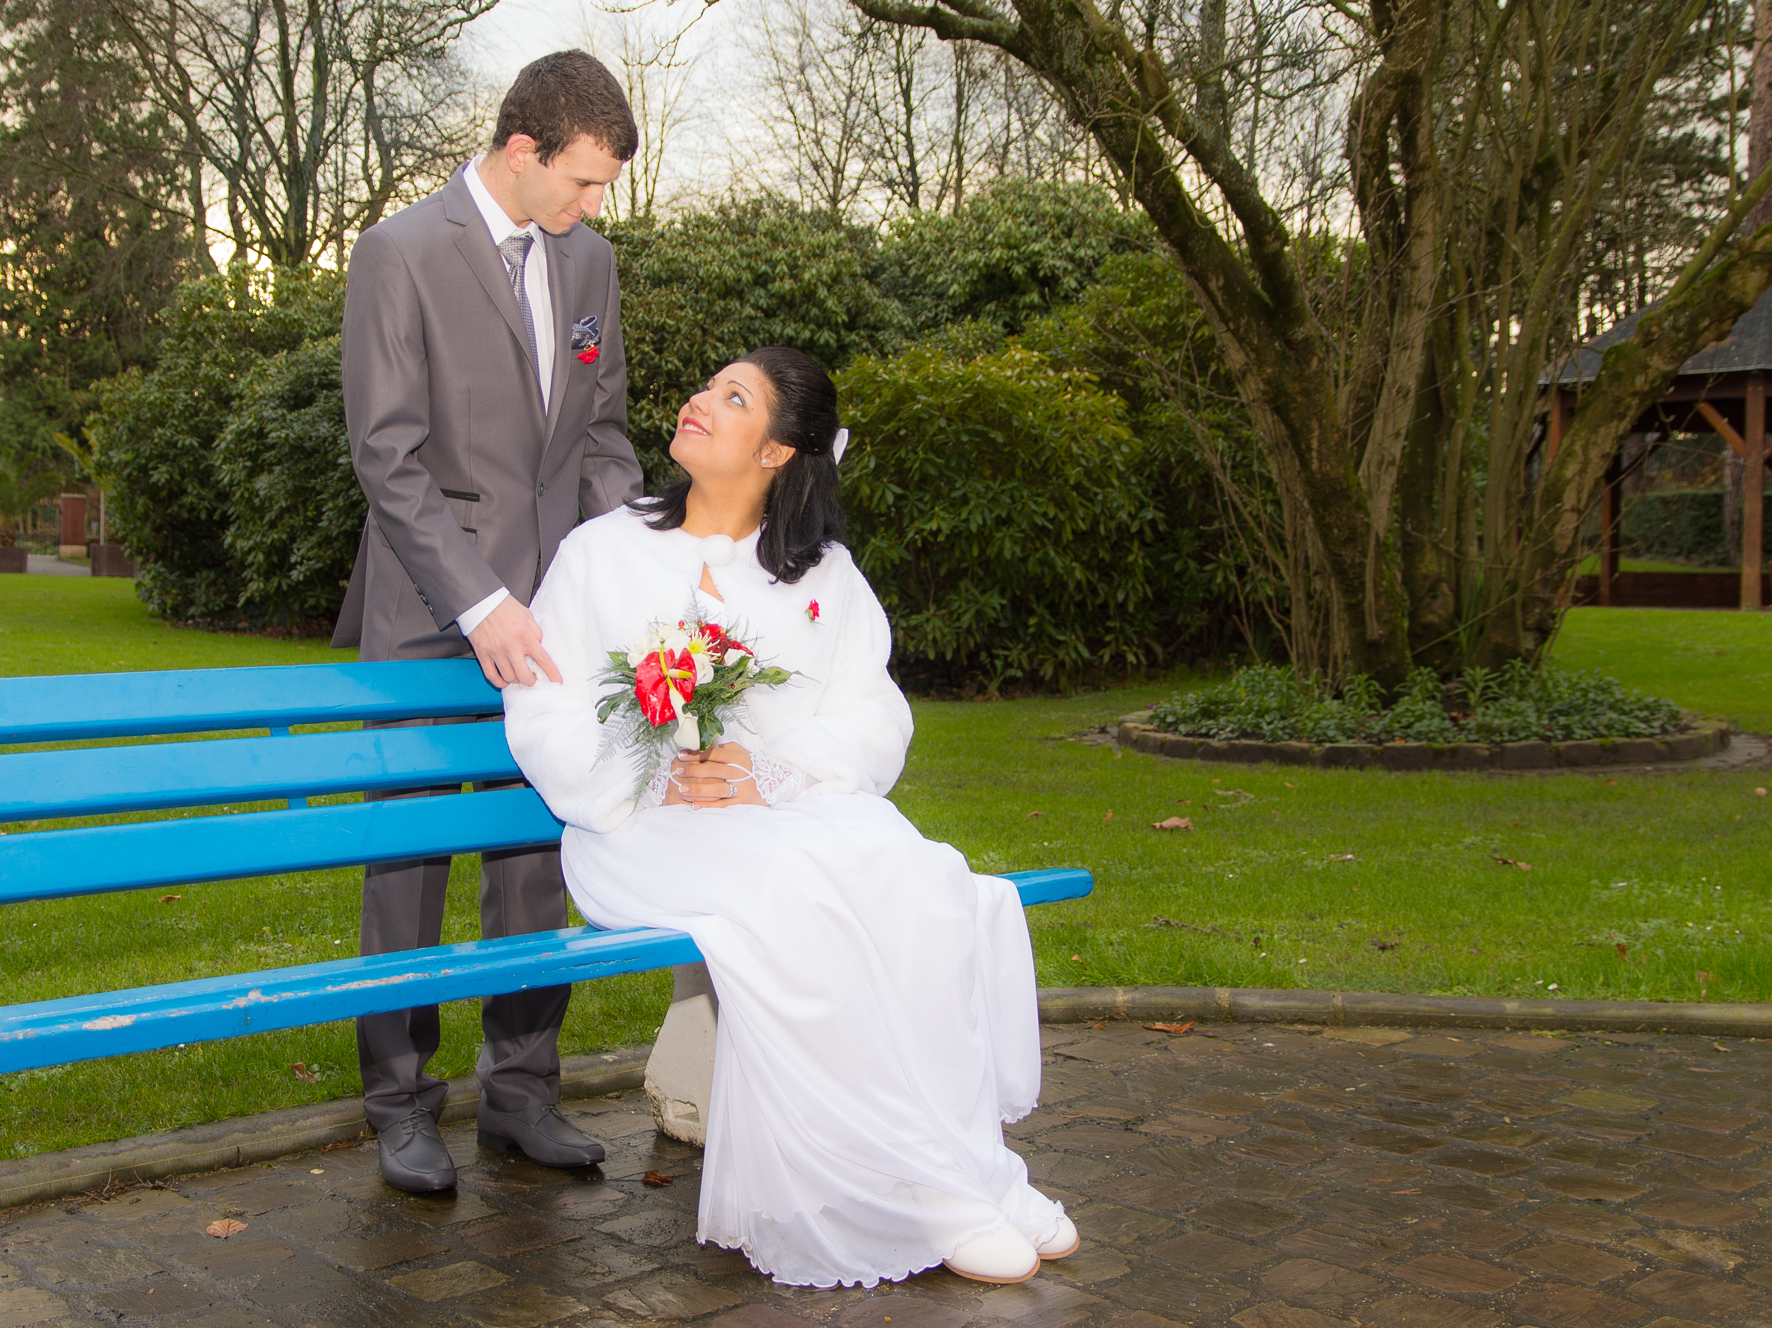
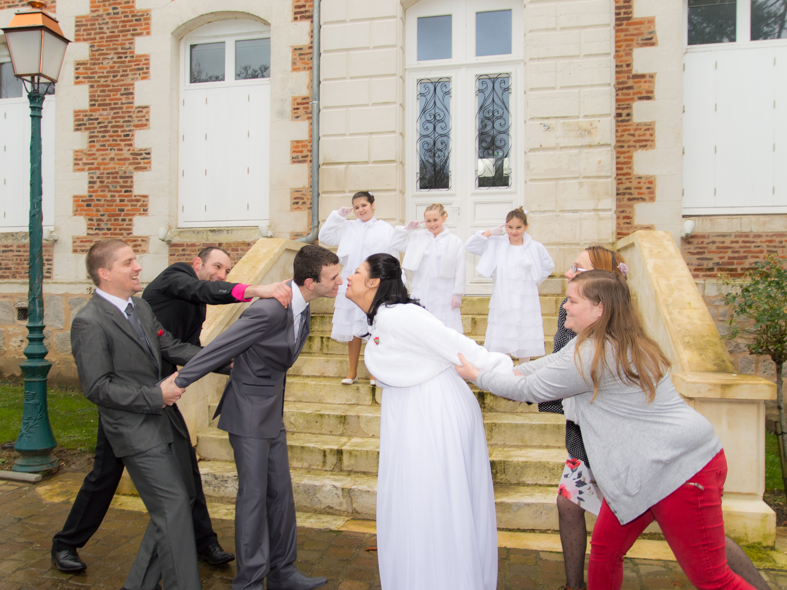
Formule pour les mariages
Formule Argent
Cette formule comprend:
  Photos de Couple
  Cérémonie Civile et religieuse
  Photos de groupe
  Vin d’honneur
  DVD avec un diaporama des photos du mariage
      A partir de 200 €
Toutes les photos seront en format numérique
Option : Livre photo
Développements

Slide 6
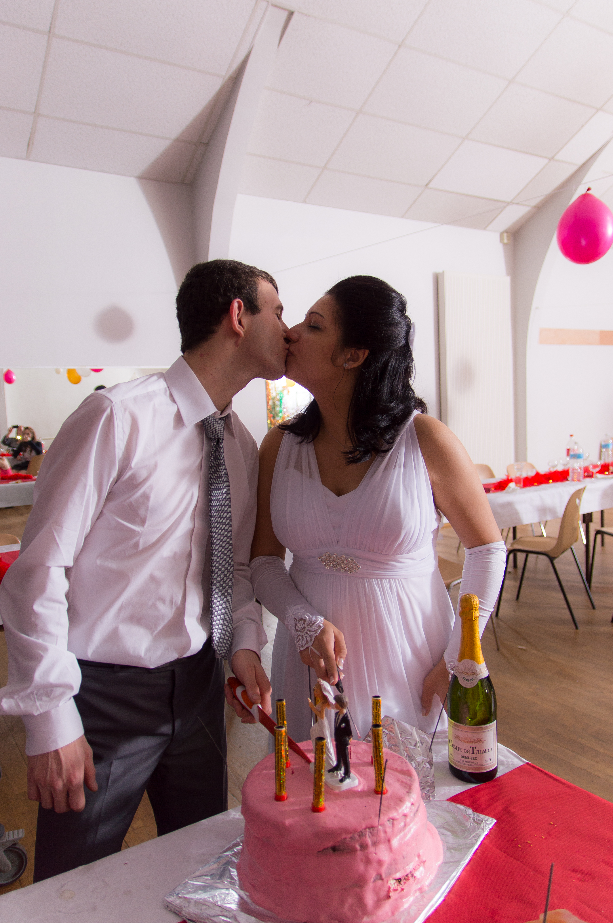
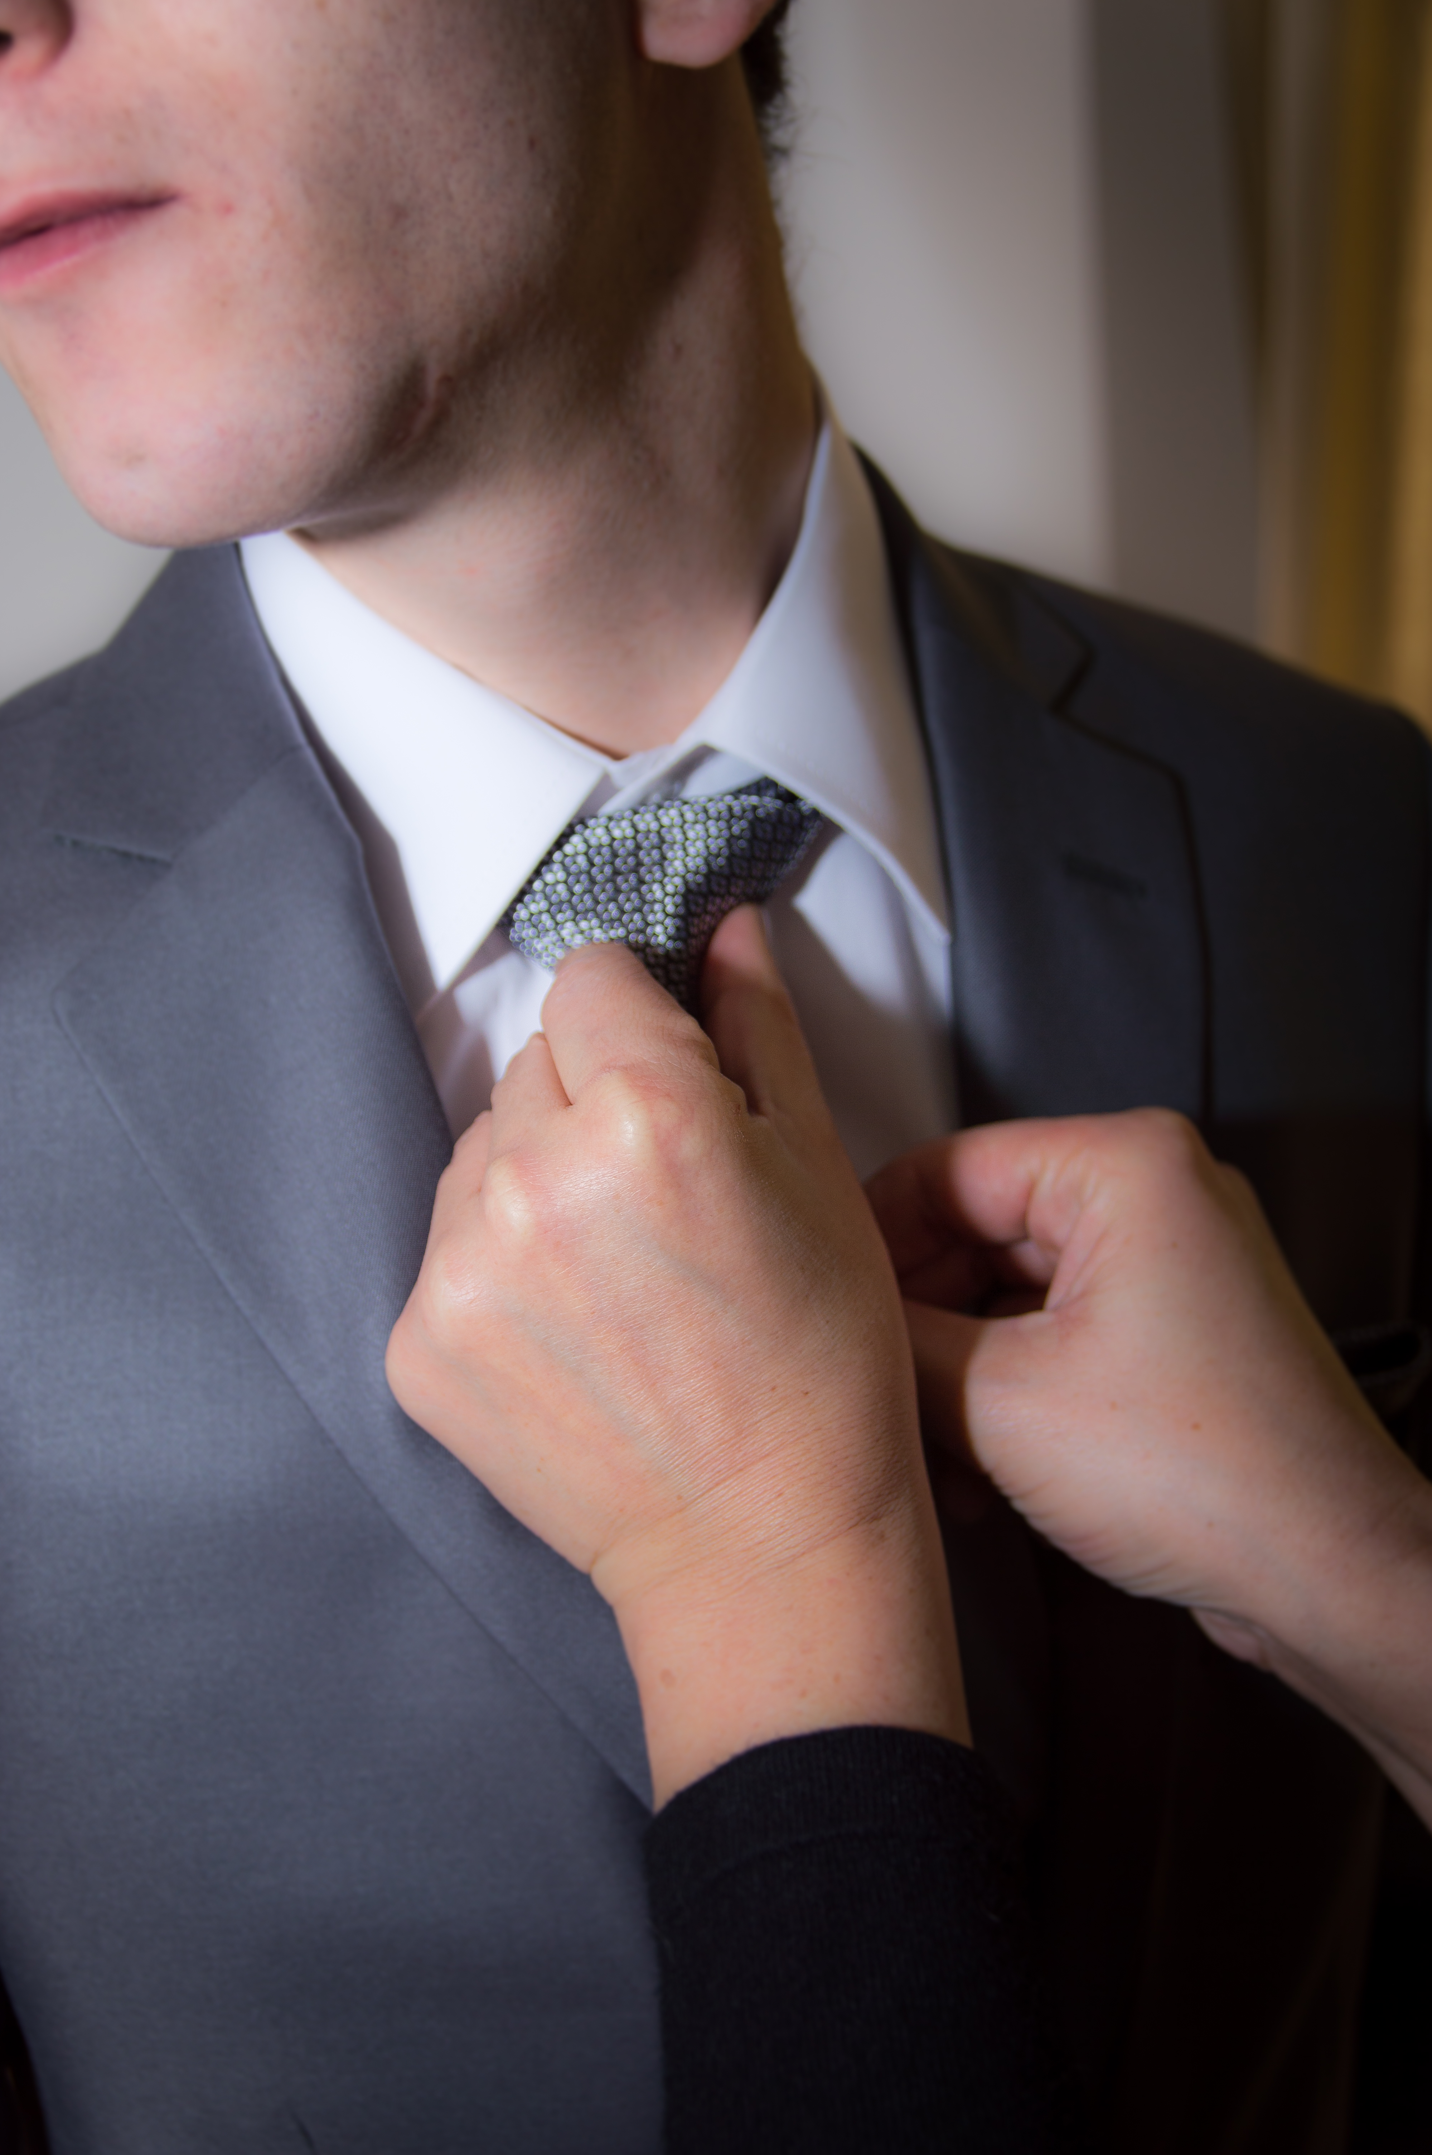
Formule pour les mariages
Formule Or
Cette formule comprend:
  Préparatifs
  Photos de Couple
  Cérémonie Civile et religieuse
  Photos de groupe
  Vin d’honneur
  Soirée
  DVD avec un diaporama des photos du mariage sur fond sonore
  (la musique de votre ouverture de bal)
      A partir de 300 €
Toutes les photos seront en format numérique
Option : Livre photo
Développements
Selfy (avec appareil photo, imprimante photo
et divers petits accessoires) 35 € pour 70 photos

Slide 7
Développement de photos
  Tarif photo 10cm x 15cm
Prix d’une photo 0.45 € à unité
  Tarif photo agrandissement
    13 cm X 18 cm ------------------- 2.50€
    18 cm X 24 cm ------------------- 7.50€
    20 cm X 30 cm ------------------- 8.50€
    30 cm X 40 cm ------------------ 14.50€
    40 cm X 50 cm ------------------ 32.00€
    40 cm X 60 cm ------------------ 42.00€
    50 cm X 70 cm ------------------ 52.00€
    60 cm X 80 cm ------------------ 62.00€

Slide 8
mes coordonnées
  Dubois Mathieu
  Tel : 06.99.26.46.08
  Mail : Mat.photographie76@gmail.com
  Site Web : http://mat-photographie.e-monsite.com

